Slide 1
第九章 查找
9.1 静态查找表
9.2 动态查找表
9.3 哈希表

Slide 2
查找(Search)的概念
查找：就是在数据集合中寻找满足某种条件的数据元素。
  查找成功，即找到满足条件的数据元素。查找结果可为该元素在结构中的位置。
  查找不成功，即找不到满足条件的数据元素。查找结果为一些指示信息，如失败标志、失败位置等。
关键字：元素中可标识该元素的属性。使用基于主关键字
的查找，查找结果应是唯一的。
静态查找表：数据结构在执行查找操作的前后不发生改变
的查找表。
动态查找表：数据结构在执行查找操作时，可同时进行插
入和删除等操作（结构可能发生变化）的查找表。

Slide 3
9.1 静态查找表
在静态查找表中，数据元素存放于顺序表中。查找算法根据给定值x，在顺序表中进行查找。直到找到x在顺序表中的存放位置或可确定在顺序表中找不到x为止。
静态查找表的类型定义:
  typedef struct
  { ElemType *elem;
  int length;
  }SSTable;

Slide 4
9.1 静态查找表
9.1.1 顺序查找
所谓顺序查找，又称线性查找，主要用于在线性结构中进行查找。
设若表中有n个元素，则顺序查找从表的一端开始，顺序用各元素的关键字与给定值x进行比较，直到找到与其值相等的元素，则查找成功，给出该元素在表中的位置。
若整个表都已检测完仍未找到关键字与x相等的元素，则查找失败。给出失败信息。

Slide 5
9.1 静态查找表
顺序查找算法：
int Search_Seq(SSTable ST, KeyType key)
// 查找成功，返回非0；否则返回0。
{ ST.elem[0].key=key; //0号单元为监视哨
for(i=ST.length; !EQ(ST.elem[i].key, key); i--);
return i;
}
找64
例
0 1 2 3 4 5 6 7 8 9 10 11
5 13 19 21 37 56 64 75 80 88 92
64
i
i
i
i
i
监视哨
比较次数=5

Slide 6
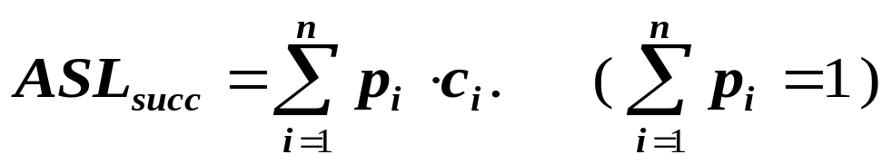
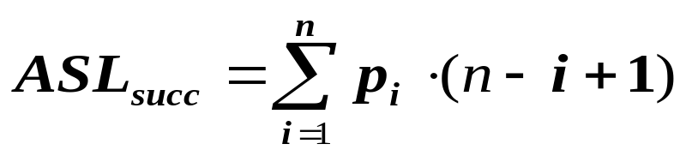
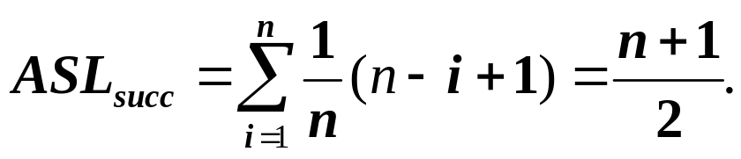
9.1 静态查找表
顺序查找的平均查找长度
衡量一个查找算法的时间效率的标准是：在查找过程中关键字的平均比较次数，这个标准也称为平均查找长度ASL(Average Search Length)，通常它是查找元素总数n的函数。设查找第i个元素的概率为pi，查找到第i个元素所需比较次数为ci，则查找成功的平均查找长度:
在顺序查找情形，c_{i} = n-i+1, i = 1, 2, …, n，因此
在等概率情形，p_{i} = 1/n, i = 1, 2, …, n。

Slide 7
9.1.2 折半查找
9.1 静态查找表
设n个元素存放在一个有序顺序表中，并按其关键字从小到大排好了序。
采用折半查找时，先求位于查找区间正中的元素的下标mid，用其关键字与给定值x比较:
  elem[mid].key = x，查找成功；
  elem[mid].key > x，把查找区间缩小到表的前半部分，再继续进行折半查找；
  elem[mid].key < x，把查找区间缩小到表的后半部分，再继续进行折半查找。
每比较一次，查找区间缩小一半。如果查找区间已缩小到一个元素，仍未找到想要查找的元素，则查找失败。

Slide 8
9.1 静态查找表
例 Key=21的查找过程：
1 2 3 4 5 6 7 8 9 10 11
05 13 19 21 37 56 64 75 80 88 92
low
mid
high
05 13 19 21 37 56 64 75 80 88 92
low
mid
high
05 13 19 21 37 56 64 75 80 88 92
low
high
mid

Slide 9
9.1 静态查找表
例 Key=85的查找过程：
1 2 3 4 5 6 7 8 9 10 11
05 13 19 21 37 56 64 75 80 88 92
low
mid
high
05 13 19 21 37 56 64 75 80 88 92
low
mid
high
05 13 19 21 37 56 64 75 80 88 92
low
high
mid
05 13 19 21 37 56 64 75 80 88 92
high
low

Slide 10
9.1 静态查找表
折半查找的算法：
int Search_Bin(SSTable ST, KeyType key)
{ low=1; high=ST.length;
while( low<=high )
{ mid= (low+high)/2;
if EQ(ST.elem[mid].key, key)
return mid;
else if LT(key, ST.elem[mid].key)
high=mid-1;
else low=mid+1;
}
return 0;
}

Slide 11
9.1 静态查找表
从有序表构造出的二叉查找树(判定树)
6
8
3
9
4
12
1
4
7
10
2
6
10
14
2
5
8
11
1
3
5
7
9
11
13
15
n=11
n=15
若设 n = 2^{h}-1，则描述折半查找的二叉查找树是深度为 h 的满二叉树。2^{h} = n+1, h = log₂(n+1)。

Slide 12
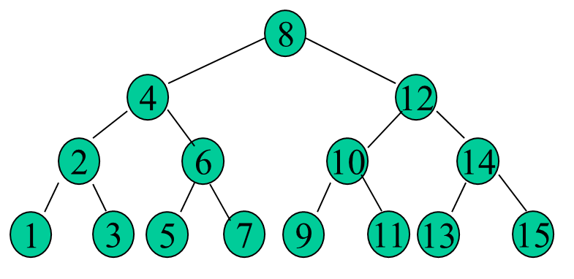
9.1 静态查找表
第1层结点有1个，查找第1层结点要比较1次；
第2层结点有2个，查找第2层结点要比较2次；
…；
第 i (1 ≤ i < h) 层结点有 2^{i-1} 个，查找第 i 层结点要比较 i次，…。
假定每个结点的查找概率相等，即pi = 1/n，则查找成功的平均查找长度为：

Slide 13
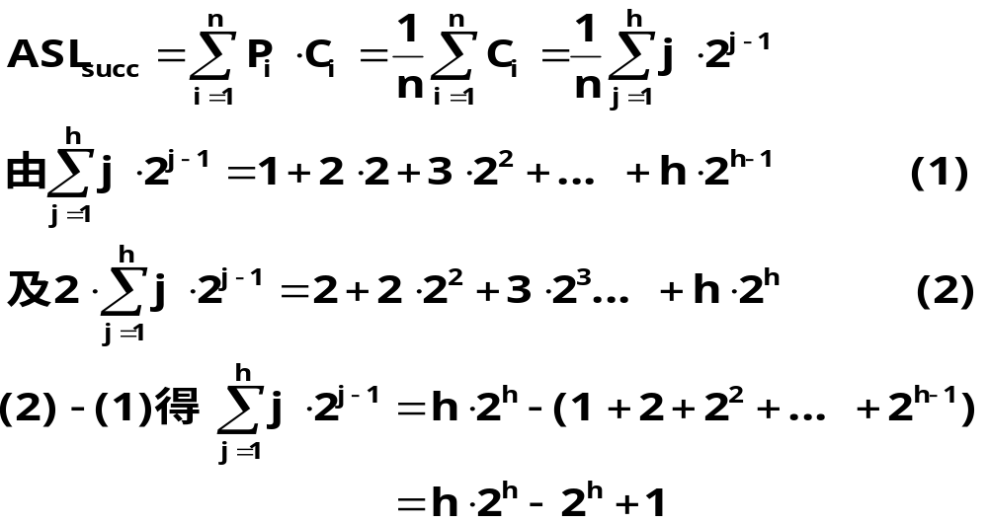
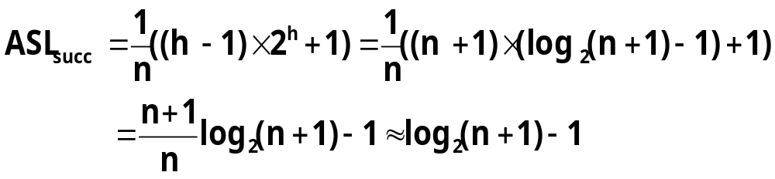
9.1 静态查找表

Slide 14
9.1 静态查找表
9.1.3 索引查找
当数据元素个数 n 很大时，如果用无序表形式的静态查找结构存储，采用顺序查找，则查找效率较低。如果采用有序表存储形式的静态查找结构，则插入新记录进行排序，时间开销也很可观。这时可采用索引方法来实现存储和查找。

Slide 15
9.1 静态查找表
稀疏索引：把所有 n 个元素分为 b 个子表(块)存放，一个索引项对应数据表中一组元素(一个子表)。
在子表中, 所有元素可能按关键字有序地存放, 也可能无序地存放。但所有这些子表必须分块有序，后一个子表中所有元素的关键字均大于前一个子表中所有元素的关键字。它们都存放在数据区中。另外建立一个索引表。
各个索引项在索引表中的序号与各个子表的块号有一一对应的关系（第 i 个索引项是第 i 个子表的索引项, i = 0, 1, …, n-1），这样的索引结构叫做索引顺序结构。

Slide 16
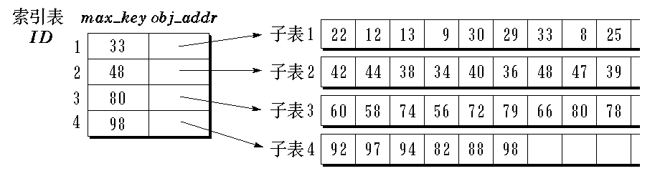
9.1 静态查找表
索引表由若干 个索引项组成，第 i 个索引项记录了子表 i 中最大关键字max_key以及该子表在数据区中的起始位置obj_addr。

Slide 17
9.1 静态查找表
对索引顺序结构进行查找时，一般分为两级查找：
  ① 先在索引表 ID 中查找给定值 K，确定满足
  ID[i-1].max_key < K ≤ ID[i].max_key 的 i 值，即待查元素可能在的子表的序号。
  ② 然后再在第 i 个子表中按给定值查找要求的元素。
索引表
22 48 86
查38
1 7 13
1 2 3 4 5 6 7 8 9 10 11 12 13 14 15 16 17 18
22 12 13 8 9 20 33 42 44 38 24 48 60 58 74 57 86 53

Slide 18
9.1 静态查找表
索引表是按max_key有序的，且长度也不大，可以折半查找，也可以顺序查找。
各子表内各个元素如果也按元素关键字有序，可以采用折半查找或顺序查找；如果不是按元素关键字有序，只能顺序查找。
索引顺序查找的查找成功时的平均查找长度
ASL_{IndexSeq} = ASL_{Index} + ASL_{SubList}
其中，ASL_{Index} 是在索引表中查找子表位置的平均查找长度，ASL_{SubList} 是在子表内查找元素位置的查找成功的平均查找长度。

Slide 19

9.1 静态查找表
设把长度为 n 的表分成均等的 b 个子表，每个子表 s 个元素，则 b = ⎡n/s⎤。又设表中每个元素的查找概率相等，则每个子表的查找概率为1/b，子表内各元素的查找概率为 1/s。
若对索引表和子表都用顺序查找，则索引顺序查找的查找成功时的平均查找长度为 ASL_{IndexSeq} = (b+1)/2+(s+1)/2 = (b+s)/2 +1
利用数学方法可以导出，当 s = 时，ASL_{IndexSeq}取极小值
+1。这个值比顺序查找强，但比折半查找差。
若采用折半查找确定元素所在的子表，则查找成功时的平均查找长度为 ASL_{IndexSeq} = ASL_{Index} + ASL_{SubList}
  ≈ log₂ (b+1)-1 + (s+1)/2 ≈ log₂(1+n/s ) + s/2

Slide 20
9.1 静态查找表
查找方法比较
 | 顺序查找 | 折半查找 | 分块查找 /索引查找
ASL | 最大 | 最小 | 两者之间
表结构 | 有序、无序表 | 有序表 | 分块有序表
存储结构 | 顺序表、链表 | 顺序表 | 顺序表、链表

Slide 21
9.2.1 二叉排序树和平衡二叉树
9.2 动态查找表
一、二叉排序树及其查找过程
定义： 二叉排序树或者是一棵空树，或者是具有下列性质的
二叉树：
▪ 左子树(如果存在)上所有结点的关键字都小于根结点的关键字。
▪ 右子树(如果存在)上所有结点的关键字都大于根结点的关键字。
▪ 左子树和右子树也是二叉排序树。
特点：如果对一棵二叉排序树进行中序遍历，则：
可以按关键字从小到大的顺序，将各结点排列起来，所以称为二叉排序树

Slide 22
9.2 动态查找表
例如:
50
30
80
20
40
90
10
25
35
66
85
23
88
不
是二叉排序树。

Slide 23
二叉排序树上的查找：
9.2 动态查找表
在二叉排序树上进行查找，是一个从根结点开始，沿某一个分支逐层向下进行比较判等的过程。它可以是一个递归的过程，也可以是一个非递归的过程。
假设想要在二叉排序树中查找关键字为x的元素，查找过程从根结点开始。如果根指针为NULL，则查找不成功；否则用给定值x与根结点的关键字进行比较：
  如果给定值等于根结点的关键字，则查找成功。
  如果给定值小于根结点的关键字，则继续递归查找根结点的左子树；
  否则，递归查找根结点的右子树。

Slide 24
9.2 动态查找表
例如:
二叉排序树
50
50
50
50
50
50
30
30
80
80
20
40
40
90
90
35
35
85
32
88
查找关键字
== 50,
35,
90,
95

Slide 25
9.2 动态查找表
递归查找算法
BiTree SearchBST(BiTree T, KeyType key) //若失败，返回空指针
{ if(!T)|| EQ(key, T->data.key) return(T);
else if(LT(key, T->data.key)) return(SearchBST(T->lchild, key));
else return(SearchBST(T->rchild, key));
}
非递归查找算法
BiTree SearchBST( BiTree T, KeyType key )
{ p=T; // 查找成功，返回指向该结点的指针，否则返回NULL。
while( p && !EQ( key, p->data.key ))
if( LT( key, p->data.key )) p = p->lchild;
else p = p->rchild;
return( p );
}

Slide 26
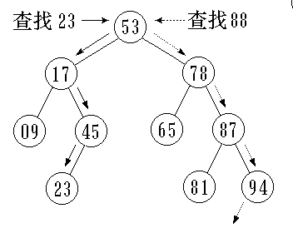
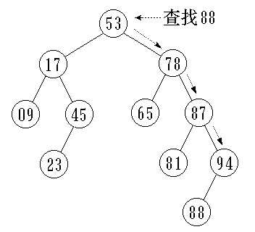
二、二叉排序树的插入
9.2 动态查找表
为了向二叉排序树中插入一个新元素，必须先使用查
找算法检查这个元素是否在树中已经存在。
查找成功: 树中已有这个元素，不再插入。
查找不成功: 树中没有这个元素，把新元素加到查找操作停止的地方。

Slide 27
9.2 动态查找表
修改后的非递归查找算法
BiTree SearchBST(BiTree T, KeyType key, BiTree &pre)
{ //查找成功，返回指向要找的结点的指针，pre指向该结点的父结点；
// 否则返回NULL，pre指向查找路径上的最后一个结点。
p = T;
pre = NULL;
while(p && !EQ(key, p->data.key)
{ pre = p;
if(LT(key, p->data.key))
p = p->lchild;
else p = p->rchild;
}
return( p );
}
BiTree SearchBST( BiTree T, KeyType key )
{ p=T;
while( p && !EQ( key, p->data.key ))
if( LT( key, p->data.key ))
p = p->lchild;
else p = p->rchild;
return( p );
}

Slide 28
9.2 动态查找表
二叉排序树的插入算法
Status InsertBST( BiTree &T, ElemType e )
{ BiTree pre;
if( !SearchBST( T, e.key, pre )) // 查找不成功
{ s = ( BiTNpde * )malloc(sizeof( BiTNode )); // 构造新结点
s->data = e; s->lchild = s->rchild = NULL;
if( !pre ) T = s; // 原树为空时，新结点为根
else if( LT( e.key, pre->data.key ) )
pre->lchild = s; // 新结点为左子结点
else pre->rchild = s; // 新结点为右子结点
return( OK );
}
return( FALSE );
}

Slide 29
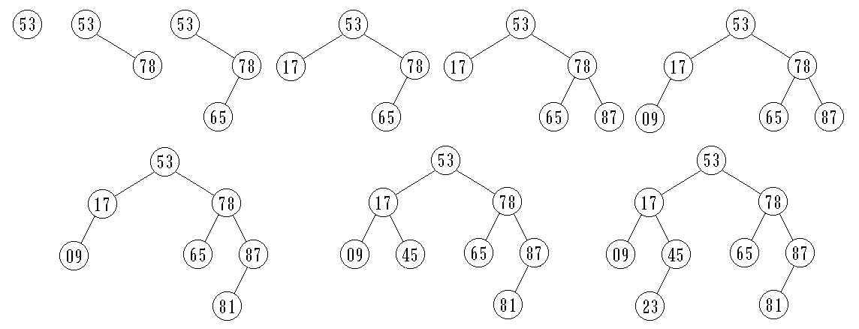
9.2 动态查找表
输入数据序列 { 53, 78, 65, 17, 87, 09, 81, 45, 23 }，建立二叉排序树的过程

Slide 30
9.2 动态查找表
BST的平均查找长度与它的形态有关，最好情况下与折半查找的平均查找长度一致，最坏情况下与顺序查找一致。
同样3个数据{1,2,3}，输入顺序不同，建立起来的二叉排序树的形态也不同，直接影响到二叉排序树的查找性能。
{2, 1, 3}
{1, 2, 3} {1, 3, 2} {2, 3, 1} {3, 1, 2} {3, 2, 1}
1
1
2
3
3
2
3
1
3
1
2
3
2
2
1

Slide 31
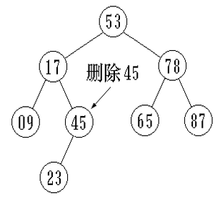
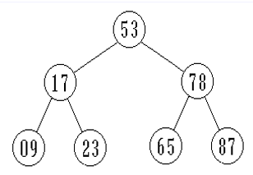
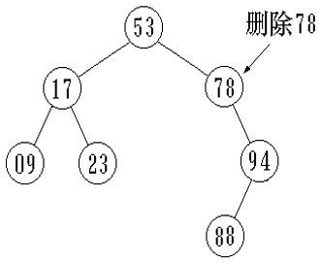
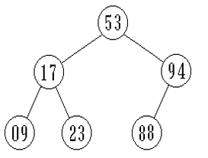
三、二叉排序树的删除
9.2 动态查找表
在二叉排序树中删除一个结点时，必须将因删除结点而断开的二叉链表重新链接起来，同时确保二叉排序树性质不会失去。
  删除叶结点，只需将其双亲结点指向它的指针清零，再释放它即可。
  被删结点缺左（右）子树，可以拿它的右（左）子结点顶替它的位置，再释放它。

Slide 32
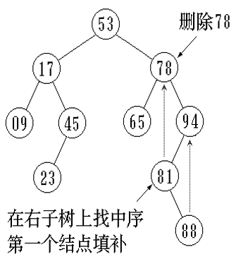
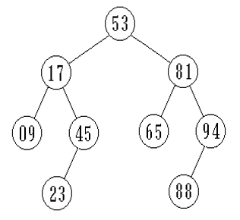
三、二叉排序树的删除
9.2 动态查找表
  被删结点左、右子树都存在，可以在它的右子树中寻找中序遍历下的第一个结点(关键字最小，无左子树),用它的值填补到被删结点中，再来处理这个结点的删除问题。

Slide 33
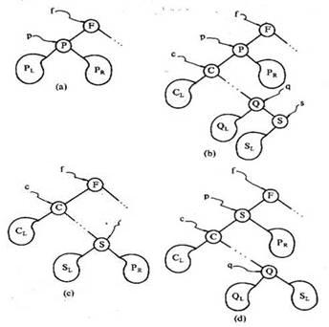

Slide 34
9.2 动态查找表
50
被删关键字 = 50
40
30
80
20
40
40
90
35
85
32
88
也可以被删除结点的中序遍历的前驱结点（左子树遍历的最后一个结点，该结点无右子树）替代之，然后再删除该前驱结点。
前驱结点
被删结点

Slide 35
9.2 动态查找表
二叉排序树的删除算法
Status DeleteBST( BiTree &T, KeyType key )
{ BiTree p, f, s, q;
p = SearchBST( T, key, f );
if( !p ) return( FALSE ); // 不存在待删除结点
if( !p->lchild || !p->rhcild) // 待删除结点无左子树或右子树
{ q = ( p->lchild )? p->lchild: p->rchild;
if( !f ) T = q; // 删除的是根结点
else if( p==f->lchild) f->lchild = q; // 删除的是f的左子结点
else f->rchild = q; // 删除的是f的右子结点
free( p );
}

Slide 36
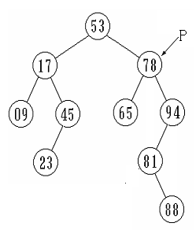
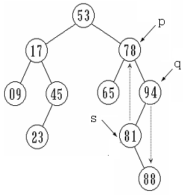
9.2 动态查找表
else //待删除结点存在左、右子树
{ q = p;
s = p->rchild; // 找寻*p右子树中的最左结点*s
while( s->lchild )
{ q = s; s = s->lchild;} // *q为*s的父结点
p->data = s->data; // 用*s代替*p
if( q==p ) p->rchild = s->rchild;
else q->lchild = s->rchild; //*s的右子树为*q的左子树
free( s );
}
return( TRUE );
}

Slide 37
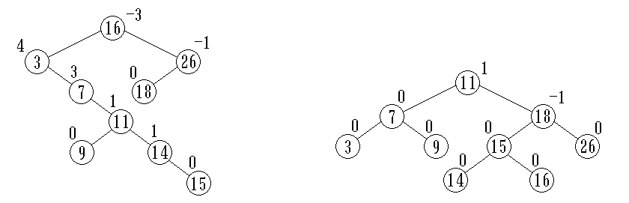
四、平衡二叉树（AVL树）
9.2 动态查找表
1 AVL树的定义：一棵AVL（1962年由Adelson, Velskli和Landis提出）树或者是空树，或者是具有下列性质的二叉排序树：它的左子树和右子树都是AVL树，且左子树和右子树的深度之差的绝对值不超过1。
深度不平衡的二叉排序树 深度平衡的二叉排序树

Slide 38
9.2 动态查找表
2 结点的平衡因子balance (balance factor)：
每个结点附加一个数字，给出该结点右子树的深度减去左子树的深度（或左子树的深度减去右子树的深度）所得的深度差。这个数字即为结点的平衡因子balance 。
根据AVL树的定义，任一结点的平衡因子只能取 -1，0和 1。
如果一个结点的平衡因子的绝对值大于1，则这棵二叉排序树就失去了平衡，不再是AVL树。
如果一棵二叉排序树是深度平衡的，它就成为 AVL树。如果它有 n 个结点，其深度可保持在O(log₂n)，平均查找长度也可保持在O(log₂n)。

Slide 39
9.2 动态查找表
3 平衡化旋转：
如果在一棵平衡的二叉排序树中插入一个新结点，造成了不平衡。此时必须调整树的结构，使之平衡化。
必须保证平衡化后的二叉树依然是一棵二叉排序树。
每插入一个新结点时，AVL树中相关结点的平衡状态会发生改变。因此，在插入一个新结点后，需要从插入位置沿通向根的路径回溯，检查各结点的平衡因子(左、右子树的深度差)。
如果在某一结点发现深度不平衡，停止回溯。
从发生不平衡的结点起，调整最小不平衡子树的结构。

Slide 40
9.2 动态查找表
最小不平衡子树:
指离插入结点最近，且以平衡因子绝对值大于1的结点为根的子树。
27
-1
2
10
51
-1
1
18
41
0
插入结点
最小
不平衡子树
0
25

Slide 41
9.2 动态查找表
如果这三个结点处于一条直线上，则采用单旋转进行平衡化。单旋转可按其方向分为左单旋转和右单旋转，其中一个是另一个的镜像，其方向与不平衡的形状相关。
如果这三个结点处于一条折线上，则采用双旋转进行平衡化。双旋转分为先左后右和先右后左两类。
右单旋转
左单旋转
左右双旋转
右左双旋转

Slide 42
9.2 动态查找表
4 左单旋转 (RR型 )：
如果在子树E中插入一个新结点，该子树深度增1导致结点A的平衡因子变成+2，出现不平衡。
沿插入路径检查三个结点A、C和E。它们处于一条方向为“\”的直线上，需要做左单旋转。
以结点C为旋转轴，让结点A反时针旋转。
A
C
0
+1
A
+2
B
0
C
B
+1
C
A
0
E
h
D
E
h
D
E
D
h
+
1
B
h
h
h
h
+
1
h
h
(a) (b) (c)

Slide 43
9.2 动态查找表
5 右单旋转 (LL型 )：
在左子树D上插入新结点使其深度增1，导致结点A的平衡因子增到 -2，造成了不平衡。
为使树恢复平衡，从A沿插入路径连续取3个结点A、B和D，它们处于一条方向为“/”的直线上，需要做右单旋转。
以结点B为旋转轴，将结点A顺时针旋转。
-1
A
-2
0
A
B
B
0
C
B
-1
C
D
0
A
D
E
h
D
E
h
h
+
1
E
C
h
h
h
+
1
h
h
h
(a) (b) (c)

Slide 44
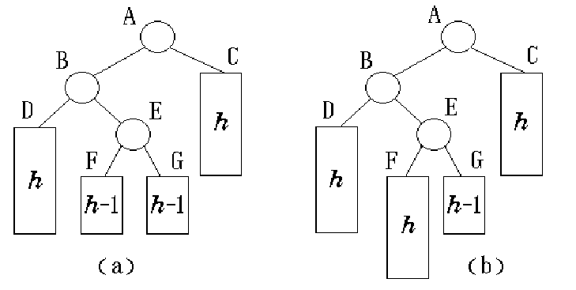
9.2 动态查找表
6 先左后右双旋转 (LR型)：
在下图中子树F或G中插入新结点，该子树的深度增1。结点A的平衡因子变为 -2，发生了不平衡。
从结点A起沿插入路径选取3个结点A、B和E，它们位于一条形如“⟨”的折线上，因此需要进行先左后右的双旋转。
-1
-2
0
+1
插入
0
-1

Slide 45
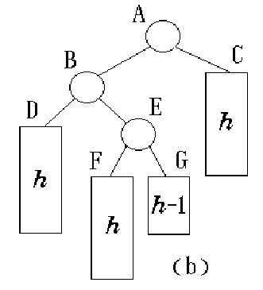
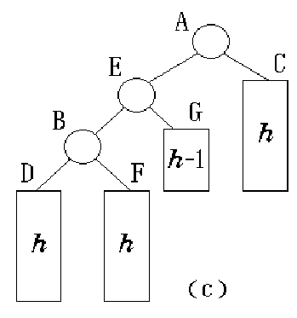
首先以结点E为旋转轴，将结点B反时针旋转，以E代替原来B的位置，做左单旋转。
-2
左单
旋转
+1
-1

Slide 46
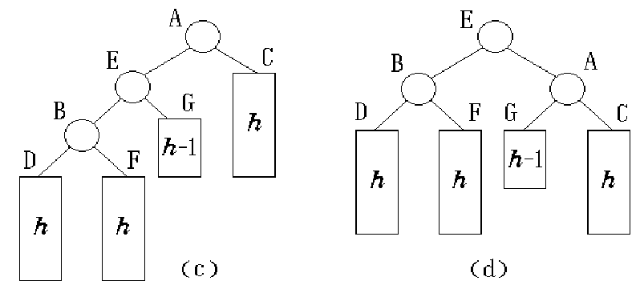
再以结点E为旋转轴，将结点A顺时针旋转，做右单旋转。使之平衡化。
右单
旋转
0
+1
0

Slide 47
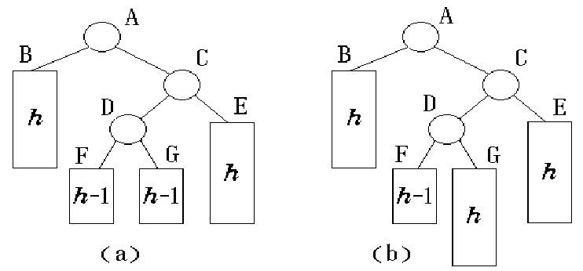
9.2 动态查找表
7 先右后左双旋转 (RL型)：
在下图中子树F或G中插入新结点，该子树深度增1。结点A的平衡因子变为2，发生了不平衡。
从结点A起沿插入路径选取3个结点A、C和D，它们位于一条形如“⟩”的折线上，需要进行先右后左的双旋转。
+1
+2
0
-1
0
+1
插入

Slide 48
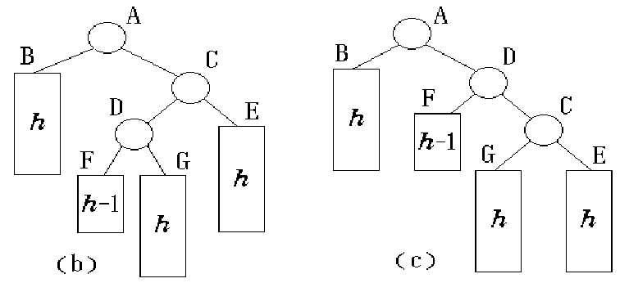
首先做右单旋转：以结点D为旋转轴，将结点C顺时针旋转，以D代替原来C的位置。
+2
-1
+1
右单旋转

Slide 49
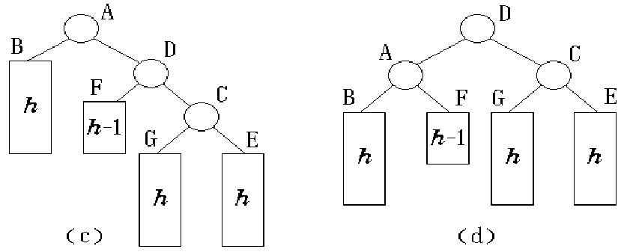
再做左单旋转：以结点D为旋转轴，将结点A反时针旋转，恢复树的平衡。
0
左单
旋转
-1
0

Slide 50
9.2 动态查找表
例：输入关键字序列 { 16, 3, 7, 11, 9, 26, 18, 14, 15 }，建立一棵AVL树。
0
-1
-2
0
1
16
16
16
7
7
0
1
左右双旋
0
0
-1
3
3
3
16
3
16
0
0
7
1
11
2
2
7
7
7
-2
0
1
3
16
右单旋
3
11
3
11
-1
0
0
1
11
9
16
9
16
0
0
9
26

Slide 51
9.2 动态查找表
0
1
11
11
左单旋
0
1
2
右左双旋
7
16
7
16
-1
3
9
26
3
9
26
0
18
0
1
11
11
0
-1
7
18
7
18
0
0
-1
3
9
16
26
3
9
16
26
0
14

Slide 52
9.2 动态查找表
2
1
11
11
-2
左右双旋
-1
7
18
7
18
-2
0
3
9
16
26
3
9
15
26
1
0
0
14
14
16
0
15

Slide 53
9.3 哈希表
以上两节讨论的查找表的各种结构的共同特点：
数据元素在表中的位置和它的关键字之间不存在一个确定的关系；
查找的过程为给定值依次和表中各数据元素的关键字进行比较；
查找的效率取决于和给定值进行比较的数据元素的关键字个数。
若能预先知道所查数据元素在表中的位置，则可提高查找的效率。即要求：数据元素在表中位置和其关键字之间存在一种确定的关系。

Slide 54
9.3 哈希表
9.3.1 什么是哈希表
哈希方法在数据元素的存储位置与它的关键字之间建立一个确定的对应函数关系Hash( )，使每个关键字与结构中一个存储位置相对应： Address（a_{i}） ＝ Hash (a_{i}.key )，
其中: a_{i}是表中的一个元素
Address(a_{i})是a_{i}的存储地址
a_{i}.key是a_{i}的关键字
关键字
集合
hash
存储地址
集合

Slide 55
9.3 哈希表
在存放数据元素时，依相同函数计算存储位置，并按此位置存放。这种方法就是哈希方法。在哈希方法中使用的存储位置与关键字之间的对应函数关系叫做哈希函数。而按此种想法构造出来的表或结构就叫做哈希表。
在查找时，首先对数据元素的关键字进行函数计算，把函数值当做数据元素的存储位置，在结构中按此位置取数据元素比较。若关键字相等，则查找成功。
使用哈希方法进行查找不必进行多次关键字的比较，查找速度比较快，可以直接到达或逼近具有此关键字的数据元素的实际存放地址。

Slide 56
9.3 哈希表
哈希函数是一个压缩映象函数。由于在设定哈希函数是需要考虑的关键字集合应包含所有可能的关键字，故比地址集合大得多。因此有可能经过哈希函数的计算，把不同的关键字映射到同一个哈希地址上，这就产生了冲突 (Collision)。
例：有一组数据元素，其关键字分别是12361, 7251, 3309, 30976, 采用的哈希函数是
hash(x) = x % 73 其中，“%”是除法取余操作
则有：hash(12361)=hash(7251)=hash(3309)=hash(30976) = 24
即：对不同的关键字，通过哈希函数的计算，得到了同一哈希地址。这些产生冲突的哈希地址相同的不同关键字称为同义词。
所以对于哈希方法，需要讨论以下两个问题：
  对于给定的一个关键字集合，选择一个计算简单且地址分布比较均匀的哈希函数，避免或尽量减少冲突；
  拟订解决冲突的方案。

Slide 57
9.3.2 哈希函数的构造方法
9.3 哈希表
哈希函数的要求：
哈希函数的定义域必须包括需要存储的全部关键字，如果哈希表允许有m个地址时, 其值域必须在0到m-1之间。
哈希函数计算出来的地址应能均匀分布在整个地址空间中：若 key是从关键字集合中随机抽取的一个关键字，哈希函数应能以同等概率取0 到 m-1 中的每一个值。
哈希函数应是简单的，能在较短的时间内计算出结果。

Slide 58
9.3 哈希表
1 直接定址法
此类函数取关键字的某个线性函数值作为哈希地址：
  Hash ( key ) ＝ a * key + b { a, b为常数 }
示例：有一组关键字如下： { 942148, 941269, 940527,
941630, 941805, 941558, 942047, 940001 }。哈希函数为
Hash (key) = key - 940000
则有：Hash (942148) = 2148 Hash (941269) = 1269
Hash (940527) = 527 Hash (941630) = 1630
Hash (941805) = 1805 Hash (941558) = 1558
Hash (942047) = 2047 Hash (940001) = 1
可以按计算出的地址存放记录。

Slide 59
9.3 哈希表
2 数字分析法
假设关键字集合中的每个关键字都是由s位数字组成(u1,u2, …,us)，分析关键字集中的全体，并从中提取分布均匀的若干位或它们的组合作为地址。
示例：若哈希表地址范围有3位数字, 下列各关键字的④⑤⑥位分布比较均匀，可做为记录的哈希地址。 ① ② ③ ④ ⑤ ⑥
9 4 2 1 4 8
9 4 1 2 6 9
9 4 0 5 2 7
9 4 1 6 3 0
当不知道全部关键字情况时，可以取关键字平方后的数字（与原来关键字的每一位都有关）中间几位作哈希地址。

Slide 60
9.3 哈希表
3 除留余数法
设哈希表的地址范围是 0到m-1, 取一个不大于 m，但最接近于或等于 m 的质数 p, 利用以下公式把关键字转换成哈希地址。哈希函数为：hash ( key ) = key % p p ≤ m
示例：有一个关键字 key = 962148，哈希表大小 m = 25，即 HT[25]。取质数 p= 23。哈希函数 hash ( key ) = key % p。则哈希地址为: hash ( 962148 ) = 962148 % 23 = 12。
可以按计算出的地址存放记录。需要注意的是，使用上面的哈希函数计算出来的地址范围是 0到 22，因此，从23到24这几个哈希地址实际上在一开始是不可能用哈希函数计算出来的，只可能在处理溢出时达到这些地址。

Slide 61
9.3 哈希表
    4 折叠法
      将关键字分割成位数相同的几部分，然后取这几部分的叠加和（舍去进位）做哈希地址。适于关键字位数很多，且每一位上数字分布大致均匀情况。
        移位叠加：将分割后的几部分低位对齐相加
        间界叠加：从一端沿分割界来回折送，然后对齐相加
例 关键字为 ：0442205864，哈希地址位数为4
5 8 6 4
5 8 6 4
4 2 2 0
0 2 2 4
0 4
移位叠加
间界叠加
0 4
1 0 0 8 8
6 0 9 2
H(key)=0088
H(key)=6092

Slide 62
9.3 哈希表
实际工作中需视情况的不同而采用不同的哈希函数，通常需要考虑的因素有：
  A. 计算哈希函数所需时间;
  B. 关键码的长度;
  C. 哈希表的大小;
  D. 关键码的分布情况;
  E. 记录的查找频率。
总之，哈希函数是“杂凑”出来的。

Slide 63
9.3 哈希表
9.3.3 处理冲突的方法
解决冲突的方法又称为溢出处理技术。因为绝大多数哈希函数不能避免产生冲突，因此选择好的解决冲突的方法十分重要。
1 开放地址法
若设哈希表中的地址为 0 到 m-1，当要加入一个数据元素 R₂时, 用它的关键字 R₂.key，通过哈希函数 hash ( R₂.key ) 的计算，得到它的存放位置 j，但是在存放时发现这个位置已经被另一个数据元素 R₁ 占据了，即发生了冲突。为此，必须把 R₂ 存放到表中“下一个”空位置中。如果表未满，则在允许的范围内必定还有空位置 。

Slide 64
(1) 线性探查法 (Linear Probing)
9.3 哈希表
需要查找或加入一个数据元素时，使用哈希函数计算位置号： H₀ = hash ( key )
一旦发生冲突，在表中顺次向后寻找“下一个”空位置H_{i} 的公式为：H_{i} = ( H_{i-1} +1 ) % m， i =1, 2, …, m-1
即用以下的线性探查序列在表中寻找“下一个”空位置：
H₀ +1, H₀ +2, …, m-1, 0, 1, 2, …, H₀-1
亦可写成 H_{i} = ( H₀ +d_{i} ) % m， d_{i} =1, 2, …, m-1
当发生冲突时, 探查下一个位置。当循环 m-1次后就会回到开始探查时的位置, 说明待查关键字不在表内, 而且表已满, 不能再插入新关键字。

Slide 65
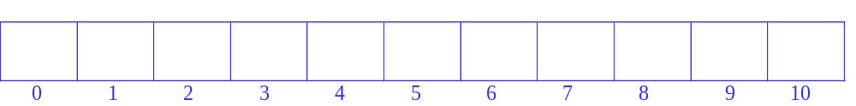
9.3 哈希表
设一组数据元素的关键字为(19,01,23,14,55,68,11,82,36)。哈希表为HT[11]，哈希函数为 Hash (key) = key % 11，采用线性探查法处理冲突，则上述关键字在哈希表中的存储位置如下图所示。
1 1 2 1 3 6 2 5 1
55
01
23
14
68
11
82
36
19
线性探查方法容易产生“堆积”，即在处理冲突过程中发生的两个第一个哈希地址不同的元素争夺同一个后续地址的现象，显然这将会导致查找时间增加。

Slide 66
(2) 二次探查法 (quadratic probing)
9.3 哈希表
为改善“堆积”问题，减少为完成查找所需的平均探查次数，可使用二次探查法。令哈希函数为： H₀ = hash(x)
二次探查法在表中寻找“下一个”空位置的公式为：
H_{i} = ( H₀ + d_{i} ) % m， d_{i} =1², - 1², 2², - 2², …, k², - k²
式中的 m 是表的大小，当m是一个值为 4k+3 （ k是整数）的质数时， 采用二次探查法的H_{i}才能找到哈希表的每一个位置。

Slide 67
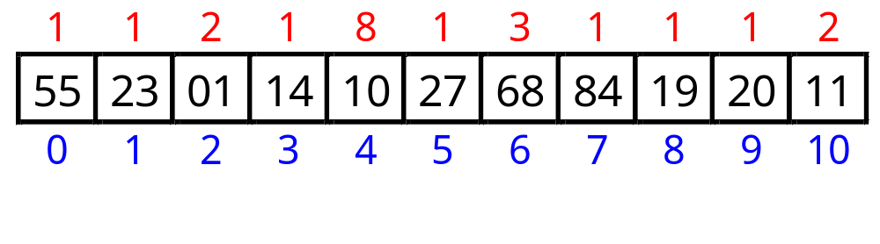
9.3 哈希表
假设一组数据元素的关键字为 (19, 14, 23, 01, 68, 20, 84, 27, 55, 11, 10 )。哈希表为HT[11]，采用的哈希函数是： Hash (key) = key % 11
采用二次探查法处理溢出，则上述关键字在哈希表中哈希位置如图所示。
HT
其中，求关键字10的存储位置的过程为：H₀=10%11=10;
(10+1)%11=0; (10-1)%11=9; (10+4)%11=3; (10-4)%11=6; (10+9)%11=8; (10-9)%11=1; (10+16)%11=4

Slide 68
2 链地址法
9.3 哈希表
采用链地址法解决冲突时，首先对关键字集合用某一个哈希函数计算它们的存放位置。
若设哈希表地址空间的所有位置是从0到m-1，则关键字集合中的所有关键字被划分为m个子集，具有相同地址的关键字归于同一子集。同一子集中的关键字互称为同义词。
所有关键字互为同义词的数据元素都链接在同一个同义词子表中，各链表的表头结点组成一个向量。
向量的元素个数与地址空间的位置数一致。向量中的第 i 个元素中存放哈希函数输出为 i 的同义词子表的头指针。

Slide 69
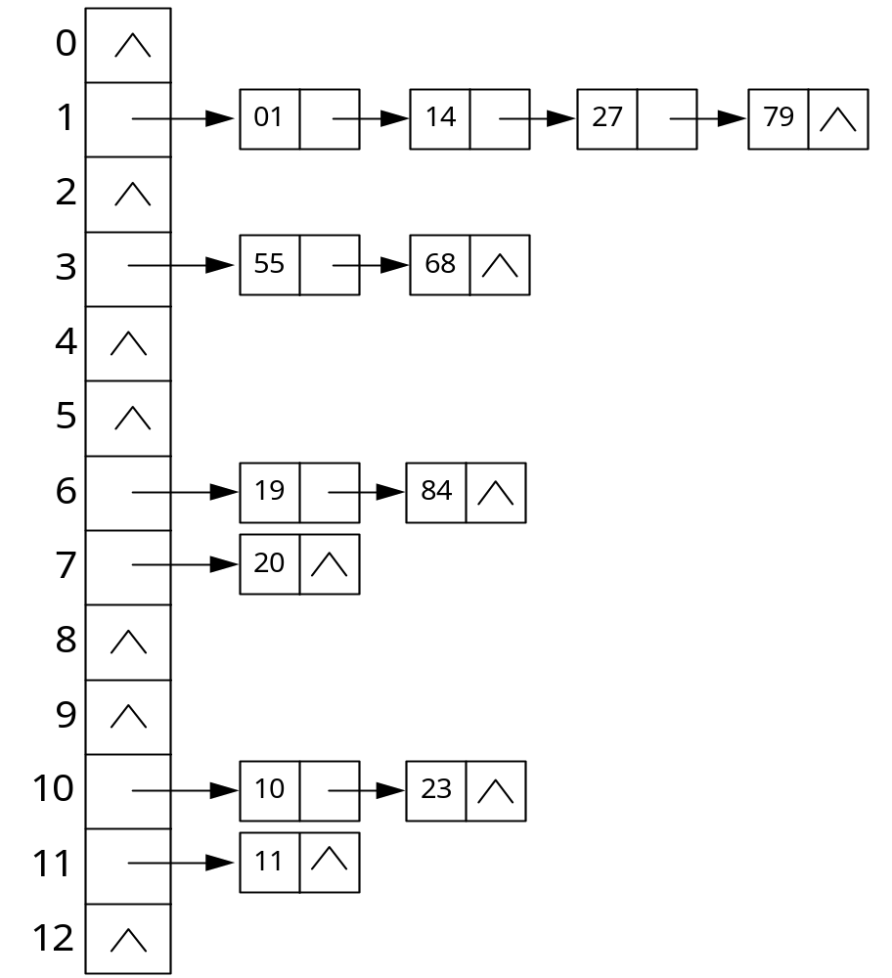
9.3 哈希表
假设一组数据元素的关键字为 (19, 14, 23, 01, 68, 20, 84, 27, 55, 11, 10, 79)。哈希表为HT[13]，采用的哈希函数是：
Hash (key) = key % 13
采用链地址法处理冲突，则上述关键字的哈希表如图所示。

Slide 70
9.3 哈希表
9.3.4 哈希表的查找与分析
哈希表的查找过程和造表过程一致，查找过程为:
给定k值
计算i=H(k)
Y
r[i]空或查找N次
查找失败
N
Y
r[i].key= =k
查找成功
N
按处理冲突
方法计算Hi

Slide 71
9.3 哈希表
1 开放地址法
#define NULLKEY 0 // 正常关键字不为0
int SearchHash( ElemType *HT, KeyType key )
{ //采用线性探查法处理冲突，查找成功，返回i，否则返回-1。
i = Hash( key ); j = 0;
while( HT[i].key!=key && HT[i].key!=NULLKEY && j<MAX )
{ i = (Hash(key)+j) % MAX; j++; }
if( HT[i].key==key ) return( i );
else return( -1 );
}
哈希表存放的数据元素的关键字不能重复。在插入新数据元素时，如果发现表中已有关键字相同的数据元素，则不再插入。

Slide 72
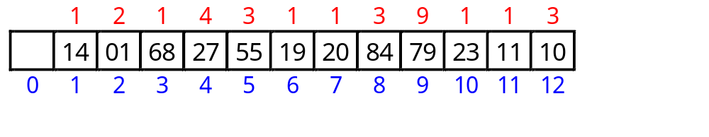
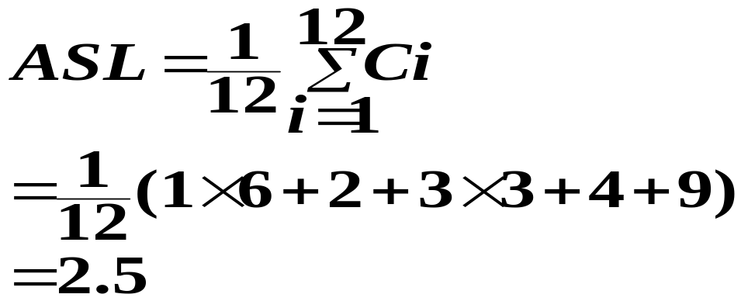
9.3 哈希表
用平均查找长度ASL (Averagy Search Length)衡量哈希方法的查找性能。 ASL 是指查找到表中已有数据元素的平均查找次数。它是找到表中各个已有数据元素的查找次数的平均值。例如：
HT

Slide 73
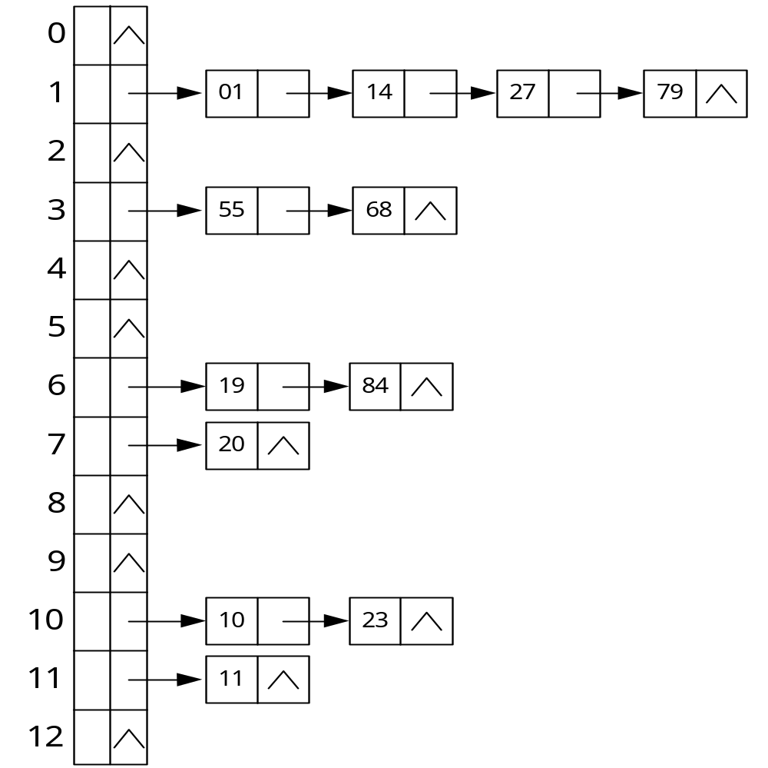
p
9.3 哈希表
f
2 链地址法
Typedef struct HNode
{ ElemType data;
struct HNode *next;
} HNode;
HNode *SearchHash(HNode HT[], KeyType key, HNode *f)
{ //HT为每个链表的头结点组成的数组，查找不成功返回空指针；
//否则，返回指向该结点的指针。f为其前驱的指针。
p = HT[Hash(key)].next; f = &HT[Hash(key)];
while(p && p->data.key!=key)
{ f = p; p = p->next; }
return( p );
}

Slide 74
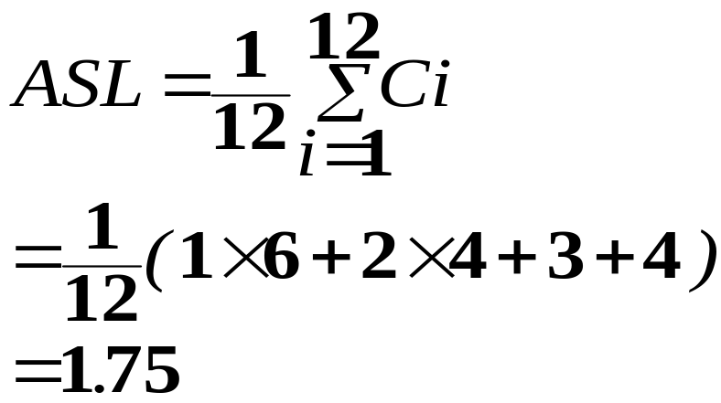
9.3 哈希表

Slide 75
9.3 哈希表
Status InsertHash( HNode HT[], ElemType e )
{ p = SearchHash( HT, e.key, f );
if( !p )
{ s = ( HNode * )malloc(sizeof(HNode));
s->data = e; s->next = f->next;
f->next = s;
return( OK );
}
return( ERROR );
}
Status DeleteHash( HNode HT[], ElemType &e )
{ p = SearchHash(HT, e.key, f);
if( p ) { e=p->data; f->next=p->next; free(p); return(OK); }
return( ERROR ); }

Slide 76
9.3 哈希表
哈希表分析
哈希表是一种直接计算记录存放地址的方法，它在关键字与存储位置之间直接建立了映象。
当选择的哈希函数能够得到均匀的地址分布时，在查找过程中可以不做多次探查。
由于很难避免冲突，就增加了查找时间。冲突的出现与哈希函数的选取 (地址分布是否均匀)、处理溢出的方法 (是否产生堆积)、 装填因子α（关键字的个数与存储位置的个数之比）的大小有关。

Slide 77
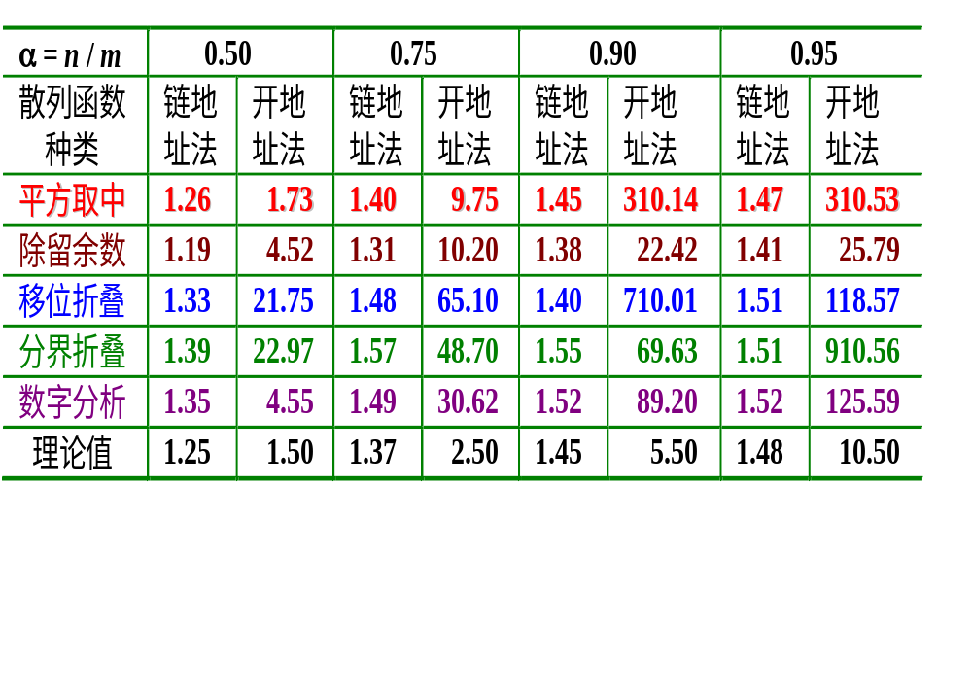
9.3 哈希表
上图给出一些实验结果，列出在采用不同的哈希函数和不同的处理溢出的方法时，查找关键字所需的对位置访问的平均次数。

Slide 78
9.3 哈希表
从图中可以看出，链地址法优于开地址法；除留余数法作哈希函数优于其它类型的哈希函数，最差的是折叠法。
当装填因子 α 较高时，选择的哈希函数不同，哈希表的查找性能差别很大。在一般情况下多选用除留余数法。
对哈希表技术进行的实验评估表明，它具有很好的平均性能，优于一些传统的技术，如平衡树。但哈希表在最坏情况下性能很不好。如果对一 个有 n 个关键字的哈希表执行一次查找或插入操作，最坏情况下需要 O(n) 的时间。

Slide 79
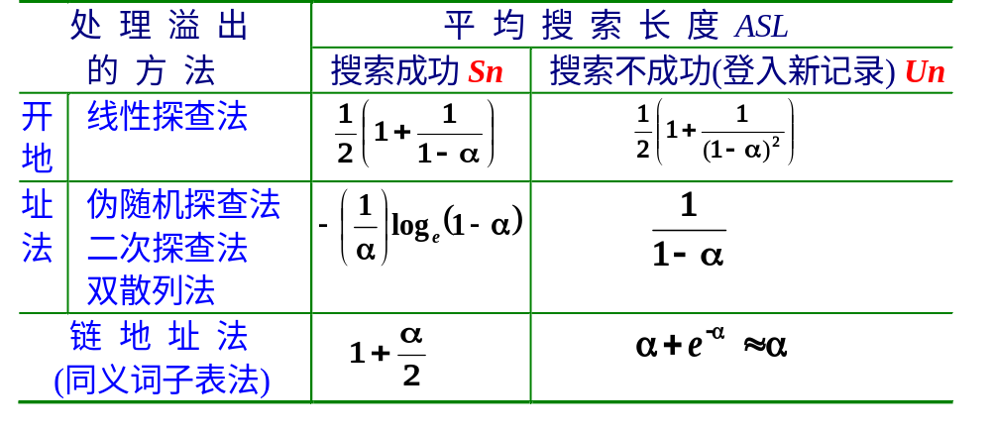
9.3 哈希表
Knuth用地址分布均匀的哈希函数Hash( )计算位置存储, 对不同的溢出处理方法进行了概率分析。

Slide 80
9.3 哈希表
S_{n} 是查找一个随机选择的关键字 x_{i} (1 ≤ i ≤ n) 所需的关键字比较次数的期望值
U_{n} 是在长度为m的哈希表中n个位置已装入数据元素的情况下，装入第n+1项所需执行的关键字比较次数期望值。
哈希表的装填因子 α 表明了表中的装满程度。越大，说明表越满，再插入新元素时发生冲突的可能性就越大。
哈希表的查找性能，即平均查找长度依赖于哈希表的装填因子，不直接依赖于 n 或 m。
不论关键字集合有多大，我们总能选择一个合适的装填因子，以把平均查找长度限制在一定范围内。

